Slide 1


CENTRO UNIVERSITÁRIO DE JOÃO PESSOA COORDENAÇÃO DE CIÊNCIA DA COMPUTAÇÃO
João Felipe Duarte Pessôa
Felipe Freire Alves de Oliveira
Tiago Fernandes Viana
Rafael de Lima Carneiro
Ciência da Computação – P4
João Pessoa
2016.2

Slide 2
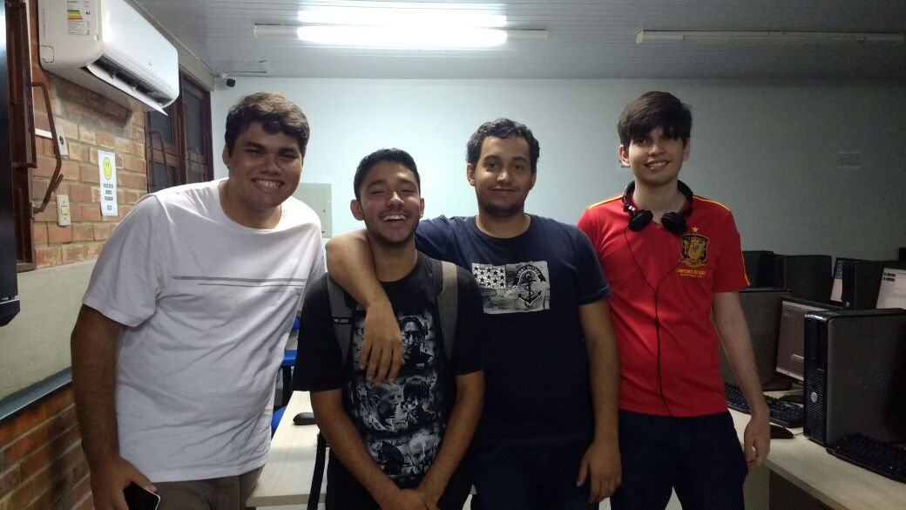
Equipe e experiência

Slide 3
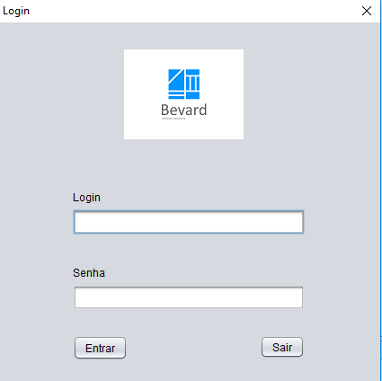
Telas

Slide 4

Tela de menu
Esta tela será o menu do programa.

Slide 5
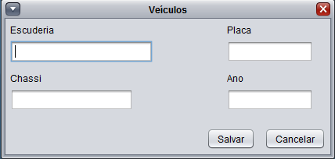
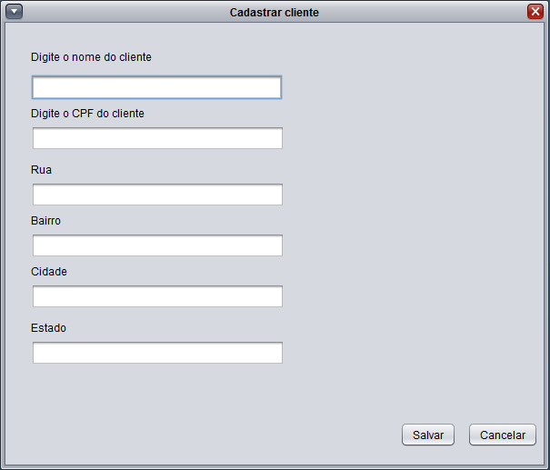
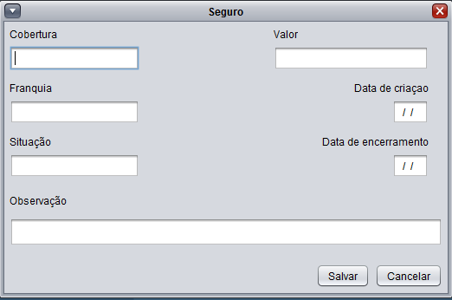
Telas de cadastro

Slide 6
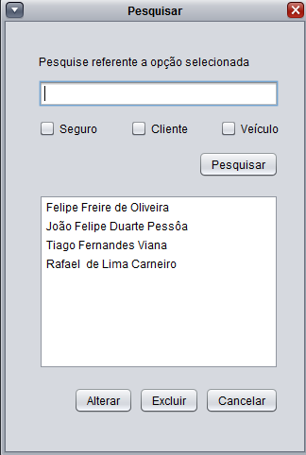
Telas

Slide 7
Agradecemos sua atenção!
Obrigado!

